Slide 1
Навчання в Інтернеті

Slide 2
Освітні ресурси Інтернету
Для сучасної людини важливим є опанування сучасних інформаційних технологій, вміння застосовувати їх у навчальній і професійній діяльності, навички самостійного отримання потрібної інформації з використанням різноманітних засобів. Такими засобами можуть бути спеціально створені програмні засоби навчального призначення або ресурси, доступні в мережі Інтернет.
В Інтернеті на українських і зарубіжних сайтах можна знайти багато матеріалів, які можуть бути корисними для поглиблення та розширення знань з різних предметів і розв'язування різноманітних навчальних завдань.

Slide 3
Для допомоги у вивченні окремих предметів розроблені сайти, які містять добірки інформаційних матеріалів з предмета. Наприклад, вивченню шкільних предметів присвячені такі сайти:
фізиці - Шкільна фізика (http://sp.bdpu.org

Slide 4
Физика в анимациях (http://physics.nad.ru)

Slide 5
Math.ru - математика (http://math.ru)
Математика для школи (http://www.formula.co.ua)

Slide 6
Webmath.ru (http://www.webmath.ru)
Хімічний портал (http://www.chemportal.org.ua)

Slide 7
Віртуальна хімічна школа (http://maratakm.narod.ru)
College.ru: хімія (http://chemistry.ru)

Slide 8
ХиМиК.ру (http://www.xumuk.ru)
Український біологічний сайт (http://www.biology.org.ua)

Slide 9
College.ru: Біологія (http://biology.ru)
Українська мова - Нова Мова (http://novamova.com.ua)

Slide 10
Український Лікнеп (http://liknep.com.ua)
Лінгвістичний портал Mova.info
(http://www.mova.info)

Slide 11
Портал української мови та культури Словник.net (http://www.slovnyk.net)
Історії та географії - Ізборник (http://izbornyk.org.ua)

Slide 12
UА.Ромчик (http://www.improvisus.com/ua/history)
Російський загальноосвітній портал) (http://historydoc.edu.ru)

Slide 13
7 чудес України (http://7chudes.in.ua)
7 чудес світу (http://7wonders.worldstreasure.com)
Реконструкція сайту

Slide 14
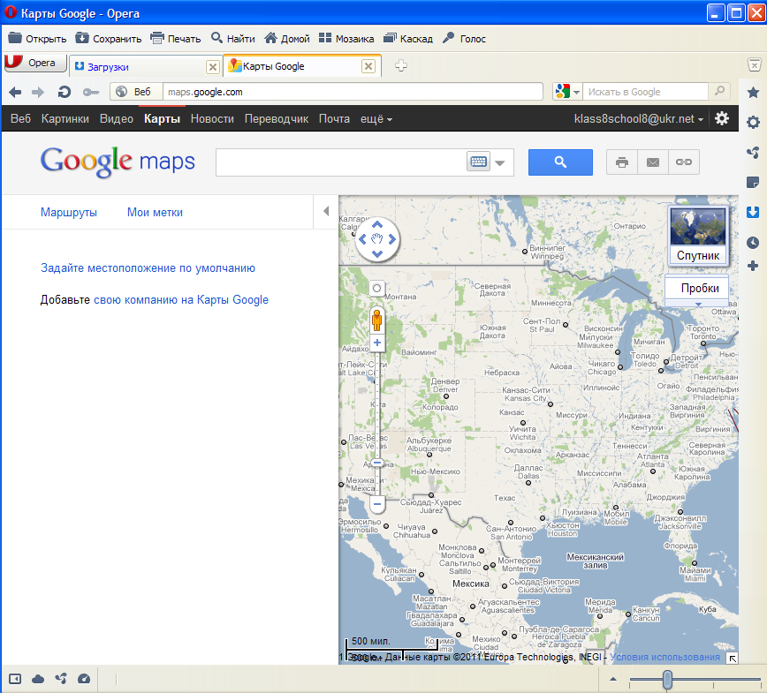
Країни світу (http://svit.ukrinform.ua)
Карти Google (http://maps.google.com)
Містить карти і супутникові фотографії земної поверхні, надає можливості зміни масштабу перегляду та пошуку об'єктів

Slide 15
Google Earth
Google Earth (англ. earth - Земля) (http://earth.google.com) - сайт на якому пропонується безкоштовно отримати і встановити на комп'ютері програму, що моделює тривимірне зображення земної поверхні з можливістю вибору для детального перегляду мапи та супутникових фотографій певної території.
Окремі компоненти цієї програми моделюють зображення минулого планети, надають відомості про дно та поверхню океанів Землі.
На сайті також містяться відеоматеріали про дослідження Місяця та планети Марс

Slide 16
WikiMapia
WikiMapia (http://wikimapia.org) - проект, що поєднує Карти Google з технологією ВікіВікі (гавайське wikiwiki - швидко-швидко) колективного створення гіпертекстових документів.
Проект надає можливість позначити на карті та описати об'єкти земної поверхні

Slide 17
Panoramio
Panoramio (http://www.panoramio.com) - фотосервіс, який надає можливість завантажувати на сайт власні фотографії, пов'язуючи їх з певними об'єктами на карті земної поверхні.
Реалізована можливість пошуку об'єктів на карті та визначення їх географічних координат та ін.

Slide 18
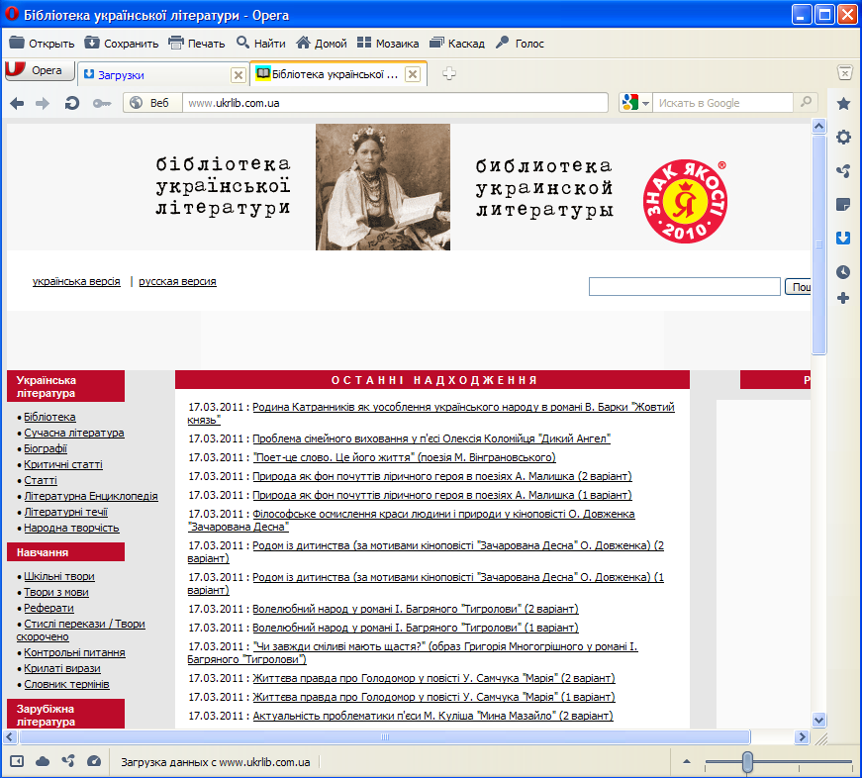
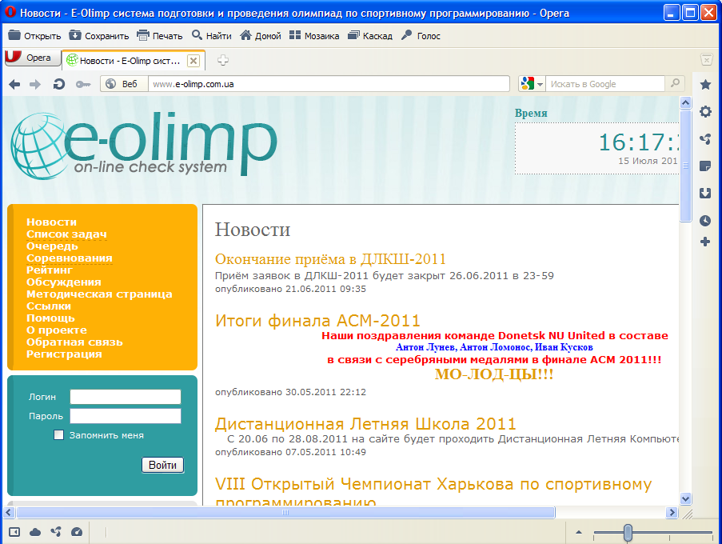
Бібліотека української літератури
E-Olimp
Підручники та інші літературні джерела в електронному вигляді можна знайти на сайтах електронних бібліотек, наприклад, Бібліотека української літератури (http://www.ukrlib.com.ua)
E-Olimp Система підготовки та проведення олімпіад (http://www.e-olimp.com.ua)

Slide 19
Міжнародний математичний конкурс Кенгуру (http://www.kangaroo.com.ua )
Міжнародна олімпіада з основ наук (http://urfodu.ru)

Slide 20
Позашкільні заклади освіти - Мала академія наук учнівської молоді (http://www.man.gov.ua)
Національний еколого-натуралістичний центр учнівської молоді (http://www.nenc.gov.ua)

Slide 21
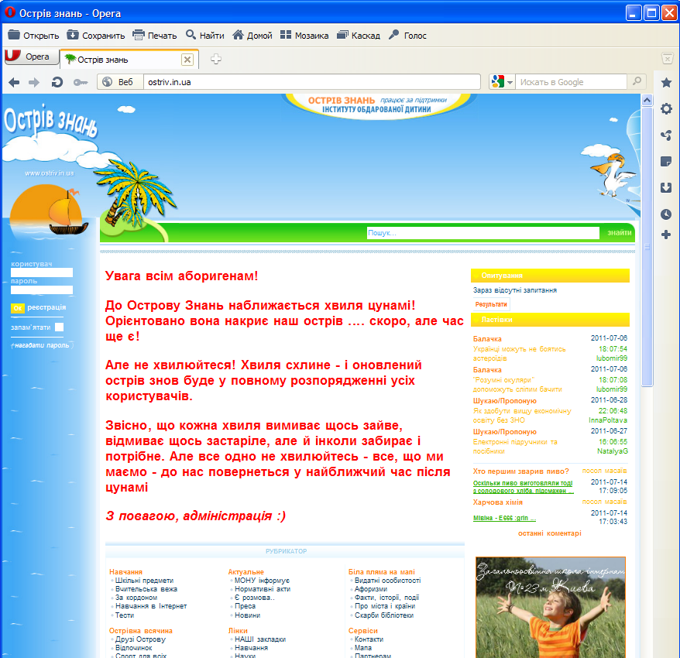
Сайт Острів знань (http://ostriv.in.ua )
Библиотека Максима Мошкова (http://www.lib.ru)
Рубрика Навчання, Шкільні предмети.

Slide 22
Підготовка до участі в олімпіадах
Для підготовки до участі в олімпіадах, турнірах, конкурсах та інших інтелектуальних змаганнях бажано мати добірки завдань, рекомендації до розв'язування та систему перевірки правильності виконання завдань, їх можна знайти, наприклад, на сайтах: організаторів олімпіад і конкурсів - Всеукраїнський Центр олімпіад школярів в Інтернеті (http://www.olymp.vinnica.ua), Step by step — Школа олімпійського резерву (англ. step by step - крок за кроком) (http://sbs.km.ua),

Slide 23
Сайт Інформатика для всіх (http://allinf.at.ua)
Для обговорення складних навчальних питань можна звертатися на сайти, на яких організовано спілкування вчителів з учнями. Наприклад, у форумі на сайті Інформатика для всіх (http://allinf.at.ua) створений розділ Допомога учням. Крім того, у каталозі файлів можна знайти ко­рисні програми та матеріали для використання під час вивчення інформатики.

Slide 24
Сайт Internet4Classrooms
В Інтернеті розміщено значну кількість іншомовних, здебільшого, англомовних, освітніх ресурсів, матеріали з яких можуть використовуватися під час вивчення різних предметів.
Наприклад, сайт Internet4Classrooms (англ. classrooms - класні кімнати) (http://www.internet4classrooms.com) містить велику кількість посилань на такі ресурси.

Slide 25
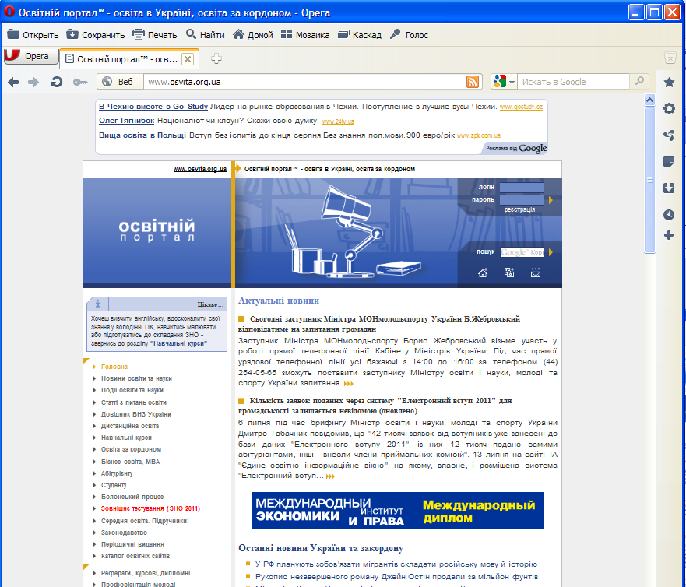
Сайти Міністерства освіти і науки України
Пошук освітніх Інтернет-ресурсів можна здійснювати з використанням тематичних каталогів або пошукових систем. Посилання на такі ресурси також містяться на сайтах Міністерства освіти і науки України (http://www.mon.gov.ua),
Освітньому порталі (http://www.osvita.org.ua ), Освіта.UА (http://osvita.ua),
ВікіОсвіта (http://www.eduwiki.uran.net.ua ) та ін.

Slide 26
Сайти Міністерства освіти і науки України
Освіта.UА (http://osvita.ua)
ВікіОсвіта (http://www.eduwiki.uran.net.ua )

Slide 27
Веб-енциклопедії
В Інтернеті представлено велику кількість веб-енциклопедій та енциклопедичних словників як з окремих предметних областей, так і універсальних, що охоплюють різні галузі знань.
Наприклад, на сайті Бібліотека української літератури (http://www.ukrlib.com.ua) доступна Українська літературна енциклопедія.
На сайті Інституту історії України Національної академії наук України (http://www.history.org.ua) реалі­зований проект
е-Енциклопедія історії України.

Slide 28
Веб-енциклопедії
Одними з найбільш відомих є універсальні електронні енциклопедії Вікіпедія (http://uk.wikipedia.org), Мегаенциклопедія Кирила та Мефодія) (http://www.megabook.ru), Світова цифрова бібліотека) (http://www.wdl.org/ru) та ін.

Slide 29
Світова цифрова бібліотека) (http://www.wdl.org/ru)

Slide 30
Веб-енциклопедії
Вільна багатомовна енциклопедія Wikipedia була започаткована в січні 2001 року. Вона побудована на технології ВікіВікі. На основі цієї технології створюються колекції записів, що пов'язані між собою, так званий колективний гіпертекст.
Головна сторінка україномовної Вікіпедії має URL-адресу http://uk.wikipedia.org. Станом на травень 2010 року Вікіпедія містила більше 200 тис. статей українською мовою.
Матеріали енциклопедії створюються, уточнюються та доповнюються зусиллями всіх бажаючих. При цьому організатори енциклопедії стежать, щоб у кожній статті подавалася нейтральна точка зору, наводилися посилання на джерела. Статті Вікіпедії не мають авторства та можуть вільно використовуватися.

Slide 31
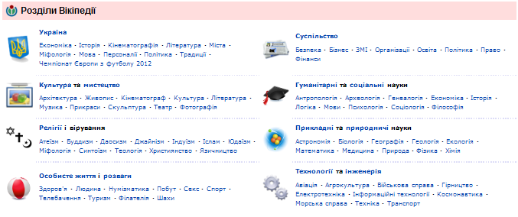
Вікіпедія
Кожна стаття Вікіпедії входить до певної категорії. Категорії об'єднуються в тематичні розділи. Усього виділено 8 основних розділів, посилання на які наведено у нижній частині головної сторінки енциклопедії. Це такі розділи:

Slide 32
Вікіпедія
Пошук потрібних статей можна здійснювати за категорією у тематичному каталозі, за назвою статті в алфавітному покажчику (гіперпосилання Індекс у розділі Пошук та Навігація у верхній частині головної сторінки енциклопедії), за ключовими словами (поле Пошук) або шляхом переходу за гіперпосиланнями.
Від перегляду однієї статті енциклопедії можна переходити до перегляду іншої, вибравши гіперпосилання, яке в тексті статті виділено синім кольором. Якщо колір гіперпосилання червоний, то це означає, що стаття, визначена для переходу, ще не створена.
Значок поруч із гіперпосиланням означає, що вказаний матеріал не входить до ресурсів Вікіпедії, а знаходиться на інших веб-ресурсах.
Після того як потрібна стаття знайдена, її матеріали можна зберігати та опрацьовувати так само, як і під час роботи з іншими веб-ресурсами.

Slide 33
Вікі-проекти
Вікіпедія також надає доступ до ресурсів інших вікі-проектів, перелік яких наведений у нижній частині головної сторінки .
Це такі проекти:
Вікісловник (http://uk.wiktionary.org) - багатомовний словник віль­ного наповнення, україномовний розділ проекту
Wiktionary (гавайське wiki - швидко, англ. dictionary - словник). Містить тлумачення й переклади українських слів, переклади слів і висловів з інших мов. Вікісловник налічує близько 25 тис. статей;
Вікіпідручник (http://uk.wikibooks.org) - відкрита вільна бібліотека навчальної літератури - підручників, посібників, інструкцій тощо, яку можна поповнювати. Є частиною проекту ВікіДжерела (http:// uk.wikisource.org) - україномовного розділу мережної бібліотеки Wikisource (англ. source - джерело), в якій розміщено художні тво­ри, історичні та інші документи, статті, вихідні тексти програм тощо. У ВікіДжерелах (інша назва ВікіТека) налічується понад 3 тис. ста­тей;
ВікіЦитати (http://uk.wikiquote.org) - вільна збірка цитат історич­них осіб, літературних і кіногероїв, яку можна редагувати. Налічує понад 1000 статей;
ВікіВиди (http://species.wikimedia.org) - відкритий вільний каталог біологічних видів, що містить класифікацію тварин, рослин, грибів, бактерій і решти форм життя. У проекті близько 210 тис. статей;
ВікіНовини (http://uk.wikinews.org) - вільні новини, переважно з культурного життя України. Налічує близько 500 статей;
Вікісховище (http://commons.wikimedia.org ) - збірка медіа-файлів (зображень, звуків, відео) різної тематики, яку можна поповнювати. Налічує понад 6 млн файлів.
Розвиток україномовних розділів вікі-проектів координують організації Мета-Вікі (http://meta.wikimedia.org) та Вікімедіа Україна (http://ua.wikimedia.org ).

Slide 34
Вікісловник (http://uk.wiktionary.org)
Вікіпідручник (http://uk.wikibooks.org)
ВікіЦитати (http://uk.wikiquote.org
ВікіВиди (http://species.wikimedia.org)
ВікіНовини (http://uk.wikinews.org)
Вікісховище (http://commons.wikimedia.org )
Розвиток україномовних розділів вікі-проектів координують організації Мета-Вікі (http://meta.wikimedia.org) та Вікімедіа Україна (http://ua.wikimedia.org).

Slide 35
Вікісловник (http://uk.wiktionary.org)
Вікіпідручник (http://uk.wikibooks.org)

Slide 36
ВікіЦитати (http://uk.wikiquote.org)
ВікіВиди (http://species.wikimedia.org)

Slide 37
ВікіНовини (http://uk.wikinews.org)
Вікісховище (http://commons.wikimedia.org)

Slide 38
Мета-Вікі (http://meta.wikimedia.org)
Вікімедіа Україна (http://ua.wikimedia.org)

Slide 39
Дистанційне навчання
Сучасні технічні засоби зв'язку та передачі даних стали основою для виникнення нової форми організації навчання - дистанційного навчання.
Така форма навчання повинна забезпечити учню можливість вибору місця, часу та темпу навчання, отримання ним навчальних матеріалів і консультацій від викладача, здійснення контролю за рівнем засвоєння знань.
В Україні система дистанційного навчання впроваджується окремими навчальними закладами та бізнес-структурами як форма отримання другої вищої освіти, підвищення кваліфікації, навчання персоналу, організації навчання людей з особливими потребами тощо. Розробляються технології та середовища дистанційного навчання, які відрізняються формою представлення навчальних матеріалів, способами організації контролю навчального процесу та ін.
Дистанційне навчання
форма організації навчання з використанням інформаційних телекомунікаційних технологій, які забезпечують інтерактивну взаємодію викладачів та учнів на різних етапах навчання та самостійну роботу учнів з матеріалами, розміщеними в мережі.

Slide 40
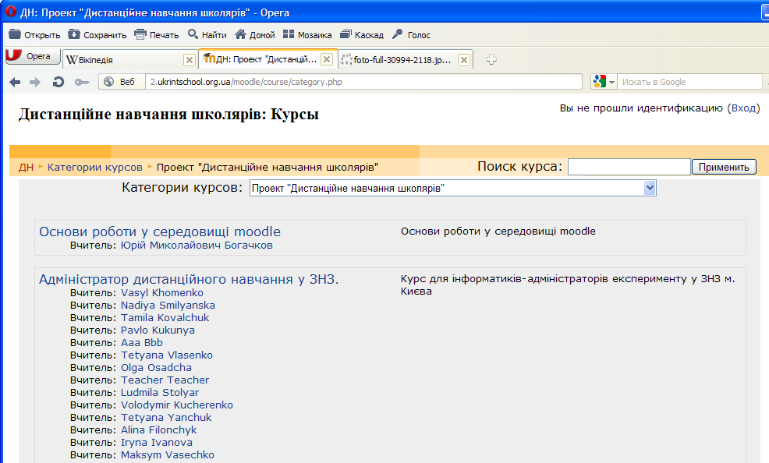
Дистанційне навчання
Проводяться експерименти і з дистанційного навчання школярів. Наприклад, проблемна лабораторія дистанційного навчання Національного технічного університету «Харківський політехнічний інститут» відкрила портал дистанційного навчання Дистанційні курси НТУ «ХПІ» (http://dl.kharkiv.edu) та разом з Відділом дослідження і проектування навчального середовища Інституту інформаційних технологій і засобів навчання АПН України запроваджує проект Дистанційне навчання школярів (http://2.ukrintschool.org.ua/moodle).

Slide 41
Дистанційне навчання
У рамках проекту учням пропонується проходження дистанційних курсів з різних шкільних предметів, ознайомлення з теоретичним та ілюстративним матеріалом, проведення тестування для визначення рівня навчальних досягнень. Деякі матеріали курсу можуть бути доступні лише після попередньої реєстрації (тестування, дискусійні семінари та ін.), доступ до інших необмежений (текстові та мультимедійні матеріали).
Вигляд веб-сторінок дистанційного курсу Історія України. 10 клас наведено на рисунку .

Slide 42
Дистанційне навчання
Зареєструватися для участі в проекті Дистанційне навчання школярів для проходження дистанційних курсів можна на сайті Тест-портал «Справедливе оцінювання» (http://www.testportal.org.ua/dls).
Власний проект дистанційного навчання для вступників пропонує Сумський державний університет (http://dl.sumdu.edu.ua) та інші вищі навчальні заклади.
Дистанційні навчальні курси організовані також на сайтах Дистанційне навчання у середній школі (http://dl.kpi.kharkov.ua), Дистанційне навчання інформаційним технологіям (http://www.it-study.ru), Навчання в Інтернеті (http://lessons-tva.info) та ін.

Slide 43
Навчання в Інтернеті (http://lessons-tva.info)
Дистанційне навчання інформаційним технологіям (http://www.it-study.ru )

Slide 44
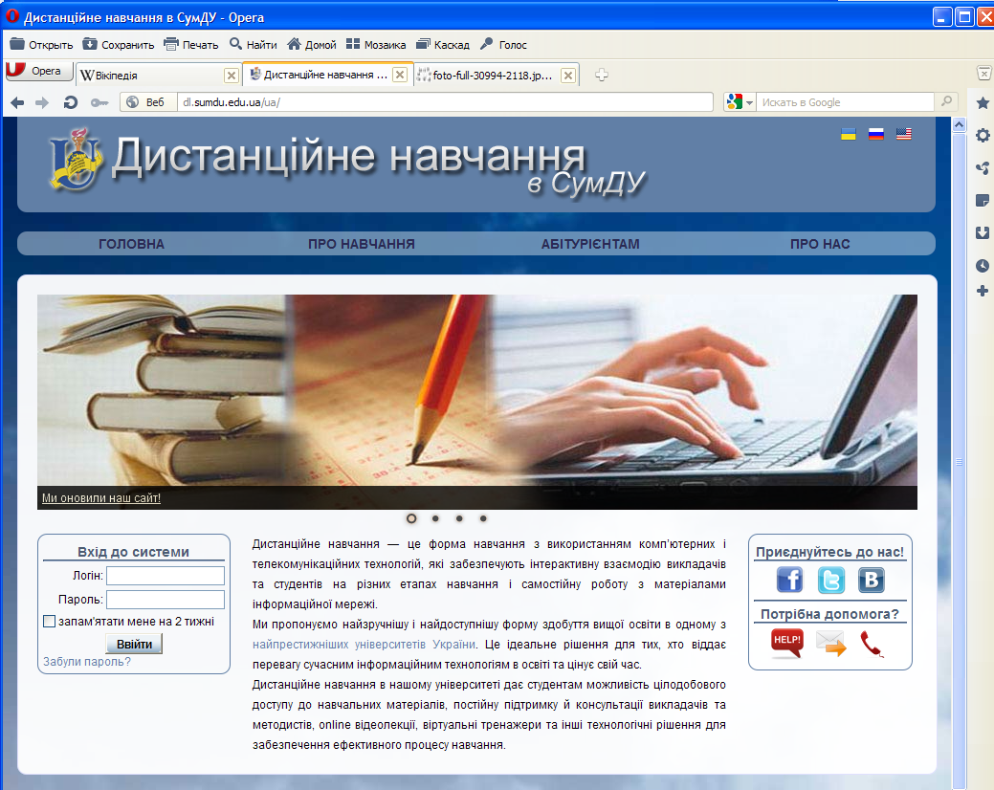
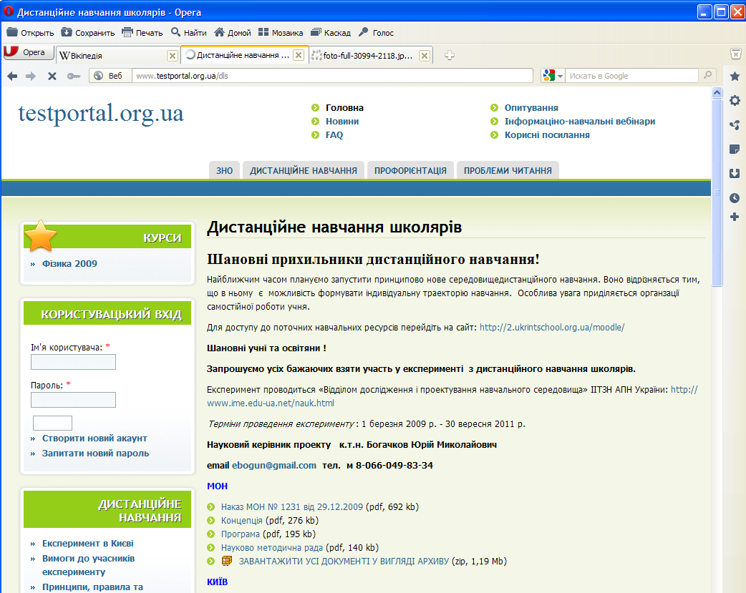
Проект дистанційного навчання Сумського державного університету (http://dl.sumdu.edu.ua)
Тест-портал «Справедливе оцінювання» (http://www.testportal.org.ua/dls).

Slide 45
Вебінари
Однією з форм дистанційного навчання є участь у вебінарах (англ. web - павутина, seminar - семінар, конференція фахівців). Вебінар - це «віртуальний» семінар, організований з використанням Інтернет- технологій.
Вебінари проводяться в режимі реального часу як телеконференції, у ході яких можуть виступати доповідачі, демонструватися навчальні матеріали (документи, презентації, відео- та аудіоматеріали, мультимедійні курси тощо), здійснюватися опитування, тестування та інші інтерактивні форми роботи. Хід вебінару може бути записаний і збережений для подальшого використання у традиційному очному та дистанційному навчальному процесі.
На порталі Дистанційні курси НТУ «ХПІ» (http://dl.kharkiv.edu) запропонована добірка записів вебінарів для школярів.

